Slide 1
2.6 字符串

Slide 2
主要内容
基本概念
存储结构和实现
字符串运算的算法实现
字符串的模式匹配
字符串

Slide 3
基本概念
字符串，由0个或多个字符的顺序排列所组成的复合数据结构，简称“串”。
串的长度：一个字符串所包含的字符个数。
  空串：长度为零的串，它不包含任何字符内容。
字符(char) ：组成字符串的基本单位 。
字符串

Slide 4
串中任意个连续的字符组成的子序列称为该串的子串。
包含子串的串相应的称为主串。
例，串 "eij" 是串 "beijing" 的子串， "beijing" 称为主串。
字符在序列中的序号称为该字符在串中的位置。
子串在主串中的位置定义为子串的第一个字符在主串中的位置。
例，字符 ‘n’ 在串 "beijing" 中的位置为 6 。
2
例，子串 "eij" 在串 "beijing" 中的位置为 。
字符串

Slide 5
两个串相等，当且仅当这两个串的值相等。
例，串 "bei jing" 与串 "beijing" 不相等 。
串值必须用一对单引号括起来，但单引号本身不属于串，只起界定作用。
由一个或多个空格组成的串称为空格串。" "
≠
" "
φ
字符串

Slide 6
串与线性表区别
串的数据对象约束为字符集。
串的基本操作与线性表差别
  线性表的基本操作中，大多以“单个元素”作为操作对象，如查找某个元素、在某个位置上插入一个元素和删除一个元素。
  串的基本操作中，通常以“串的整体”作为操作对象。如在串中查找某个子串、在串的某个位置上插入一个子串以及删除一个子串。
字符串

Slide 7
串的常用操作（二）
赋值算子＝
拼接算子＋
比较算子 < <= > >= != 和 ==
重载下标算子[]
char& operator[] (int n);
按字符定位下标
int Find(char c,int start);
反向寻找，定位尾部出现的字符
int FindLast(char c);
字符串

Slide 8
字符串的存储结构和类定义
字符串的顺序存储
  用一个特殊的末尾标记‘\0’。
字符串类class String的存储结构
例如抽取子串函数：
String s1 = "value-";
s2 = s1.Substr(2,3);
上述语句涉及的存储形式如下页所示。
字符串
Notes:
Class String 中的更多操作请参见教材。

Slide 9
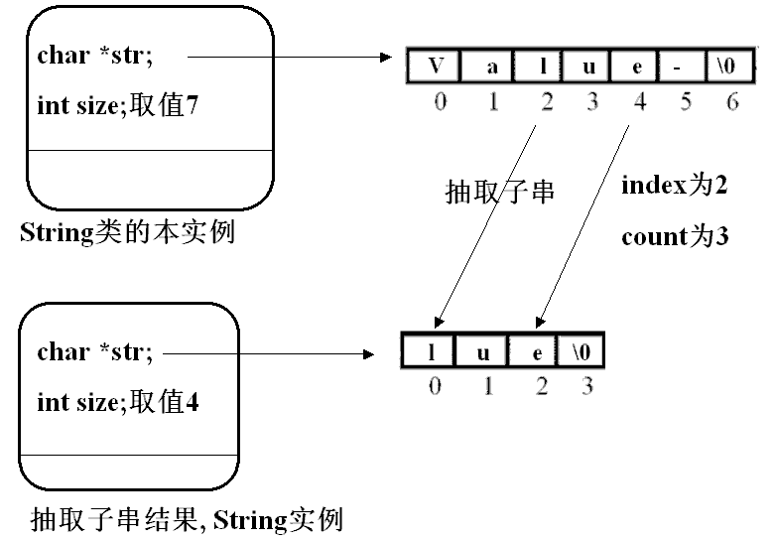
字符串类class String的存储结构
字符串

Slide 10
字符串的模式匹配
在串T中查找是否有与串P相等的子串，则称串T为目标(Target)，把P称为模式(Pattern)。
称查找模式在目标中的匹配位置的运算为模式匹配(Pattern matching)。
字符串

Slide 11
模式匹配算法
简单模式匹配算法
  BF算法 （又称古典的、经典的、朴素的、穷举的）
  带回溯，速度慢
KMP(Knuth-Morris-Pratt)算法
  避免回溯，匹配速度快
T=“longlonglongago”；
P=“longlongago”；
字符串

Slide 12
简单匹配算法思想
将主串T的第pos个字符和模式P的第1个字符比较，
  若相等，继续逐个比较后续字符；
  若不等，从主串T的下一字符（pos+1）起，重新与P第一个字符比较。
直到主串T的一个连续子串字符序列与模式P相等。返回值为T中与P匹配的子序列第一个字符的序号，即匹配成功。
否则，匹配失败，返回值 -1。
字符串

Slide 13
简单模式匹配算法过程
第二趟比较：
第三趟比较：
第四趟比较：
第五趟比较：
第一趟比较：
i
i
i
i
i
i
i
i
i
i
i
i
i
i
i
i
i
i
i
i
i
i
i
i
t₀
t₁
t₂
t₃
t₄
t₅
t₆
t₇
t₈
t₉
t₁₀
t₁₁
t₁₂
t₁₃
t₁₄
t₁₅
l
o
n
g
l
o
n
g
l
o
n
g
a
g
o
\0
l
o
n
g
l
o
n
g
a
g
o
\0
p₀
p₁
p₂
p₃
p₄
p₅
p₆
p₇
p₈
p₉
p₁₀
p₁₁
j
j
j
j
j
j
j
j
j
j
j
j
j
j
j
j
j
j
j
j
j
j
j
j
字符串

Slide 14
简单匹配算法代码
int NaiveStrMatching(String* T, String* P) {
int i=0, j=0;
int plen =P.length(); int tlen=T.length();
if(tlen<plen) return -1;
while(i<tlen && j<plen){
if(T[i]==P[j]) {i++; j++;}
else {i=i-j+1; j=0; } } //下一趟比较
if(j>=plen) return i-j; //匹配成功
else return -1; }
字符串

Slide 15
简单模式匹配算法分析
设目标T的长度为n,模式P 的长度为m,在最坏情况下，比较次数：
在多数情况下，m远小于n, 因此算法的最坏的时间复杂性为O(n*m)。
复杂度高，效率低
(n-m+1)*m
字符串

Slide 16
改进的算法
KMP算法
  无回溯算法
  Knuth、Morris、Pratt等人发现
字符串

Slide 17
T t_{s} t_{s+1} t_{s+2} t_{s+3} …t_{s+j-k-1} t_{s+j-k}..t_{s+j-1} t_{s+j} …
‖ ‖ ‖ ‖ ‖ ×
P p₀ p₁ p₂ p₃ … p_{j-k-1} p_{j-k} …. p_{j-1} p_{j}
p₀ …………………. .. p_{j-2} p_{j-1} …
p₀ …………….….. p_{j-3} p_{j-2} …
p₀ ……………. . p_{j-4} p_{j-3} …
…..
p₀ ……… p_{k} p_{k+1} …
p₀ … p_{k-1} p_{k} …
不需要回溯目标指针，模式右滑j-k位，
下一趟比较从p_{k} 与t_{s+j}开始
字符串
<number>/40

Slide 18
KMP算法
思想：当在某个位置匹配不成功的时候可以根据之前的匹配结果从模式字符串的另一个位置开始,而不必从头开始匹配字符串.
K值如何确定？
T t₀ … t_{s} t_{s+1} t_{s+2} t_{s+3} …t_{s+j-k-1} t_{s+j-k}..t_{s+j-1} t_{s+j} …
‖ ‖ ‖ ‖ ‖ ×
P p₀ p₁ p₂ p₃ … p_{j-k-1} p_{j-k} …. p_{j-1} p_{j}
p₀ … p_{k-1} p_{k} …
Notes:
例如，在拼写检查、语言翻译、数据压缩、搜索引擎、网络入侵检测、计算机病毒特征码匹配以及DNA序列匹配等应用中，
每当一趟匹配过程中出现字符比较不等时，不需回溯目标指针，而是利用已经得到的“部分匹配”的结果将模式向右‘滑动’尽可能远的一段距离后，继续进行比较。

Slide 19
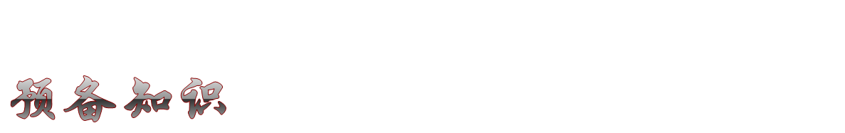
前缀子串：模式串P开头的前k个字符,
p₀, p₁ …,p_{k-1} 。
i位置的后缀子串：在P第i位置的左边，取出k个字符，即p_{i-k+1},…,p_{i}。
第i位的最长前缀串：与i位置后缀子串相等的最长前缀子串。
c
o
c
o
c
o
l
a
p₀
p₁
p₂
p₃
p₄
p₅
p₆
p₇
字符串

Slide 20
模式串的特征数和特征向量
第i位的最长前缀串的长度k就是模式串P在位置i上的特征数n[i]
特征数组成的向量称为该模式串的特征向量。
其意义在于：
  表示一旦匹配过程中p_{i}与t_{j}比较不等，可用p中以n [i-1]为下标的字符与t_{j}进行比较。
字符串

Slide 21
特征数定义
n[j] =
MAX { k, 0 < k <= j 且 P₀… P_{k-1} = P_{j-k+1}… P_{j-1} P_{j} }
0 其它情况
示例 ：确定特征数 n[j]， P=cococola
j
0
1
2
3
4
5
6
7
P
c
o
c
o
c
o
l
a
P
n[j]
0
0
1
2
3
4
0
0
字符串

Slide 22
特征数计算
n[0]= 0;
设n[j] =k+1, 0<k+1<=j
p₀ p₁ … p_{k-1} p_{k}= p_{j-k} p_{j-k+1} .. p_{j-1} p_{j}
等价于：
(1) -1<k<=j-1
(2) p₀ p₁ … p_{k-1} =p_{j-k} p_{j-k+1} .. p_{j-1}
  (3) p_{k}= p_{j}
字符串

Slide 23
特征数计算
对满足条件(1)(2)的k从大到小依次验证条件(3)是否成立:
k1
p₀ ………………. …..…… p_{k1-1} =p_{j-k1}…..…..…………... p_{j-1}
p_{k1}!=p_{j}; k2
p₀ ………. p_{k2-1} = p_{j-k2} ……. p_{j-1}
p_{k2}!=p_{j};
....
如果不存在满足条件的k，则n[j]=0;
=n[j-1]
p_{k1-k2}
p_{j-k2}
=n[k1-1]
= p_{k1-k2} ... ….p_{k1-1}
n[k2-1]？
字符串

Slide 24
特征数计算流程
k=n[j-1];
求n[j] 的值(j>0)?
Y
p[k]==p[j]
k=n[k-1];
N
k>0
Y
N
n[j]=k+1;
n[j]=0;
字符串
Notes:
黑板例子：
T:acabcabd
P:abcabd(x)

Slide 25

（1）预处理模式P，计算特征数
（2）执行匹配过程
字符串

Slide 26
KMP算法匹配过程——case1
当前趟比较：
T t₀ … t_{s} t_{s+1} t_{s+2} t_{s+3} ……
×
P p₀ p₁ p₂ ….
下一趟比较：
T t₀ … t_{s} t_{s+1} t_{s+2} t_{s+3} ……
? ? ？…..
P p₀ p₁ p₂ …
字符串

Slide 27
KMP算法匹配过程——case2
当前趟比较：
T t₀ … t_{s} t_{s+1} …t_{s+k} t_{s+k+1}….t_{s+j-1} t_{s+j} …
‖ ‖ ‖ ‖ ‖ ×
P p₀ p₁ … p_{k} p_{k+1} …. p_{j-1} p_{j}
下一趟比较：
T t₀ … t_{s} t_{s+1} …....… t_{s+j-k}…..t_{s+j-1} t_{s+j} …
? ? ....
P p₀ ….. P_{k-1} p_{k} ….
其中：k=n[j-1]
字符串

Slide 28
初始化i=0；j=0;
KMP匹配过程
t_{i}!=‘\0’&&
p_{j}!=‘\0’
N
j=n[j-1];
Y
N
Y
j==0
i=i+1;
t_{i}==p_{j}
N
Y
输出i-j或-1
i++;j++;
字符串
<number>/40

Slide 29
t₀
t₁
t₂
t₃
t₄
t₅
t₆
t₇
t₈
t₉
t₁₀
i
c
o
c
o
c
o
c
o
l
a
第一趟：
c
o
c
o
c
o
l
a
p₀
p₁
p₂
p₃
p₄
p₅
p₆
p₇
× 目标指针加1
i
c
o
c
o
c
o
c
o
l
a
第二趟：
c
o
c
o
c
o
l
a
p₀
p₁
p₂
p₃
p₄
p₅
p₆
p₇
× 模式指针=n[6-1]
i
c
o
c
o
c
o
c
o
l
a
第三趟：
c
o
c
o
c
o
l
a
p₀
p₁
p₂
p₃
p₄
p₅
p₆
p₇

Slide 30

KMP匹配算法的时间复杂度O(m+n)。
  计算特征数的时间复杂度为O(m)
  均摊分析
字符串

Slide 31
后续内容
线性结构部分习题
第3章 树
字符串

Slide 32
作业
上机作业：
  实现简单(朴素)的字符串匹配算法
  实现KMP算法
  P80：17，18
纸面作业
  P80：16
字符串

